Slide 1
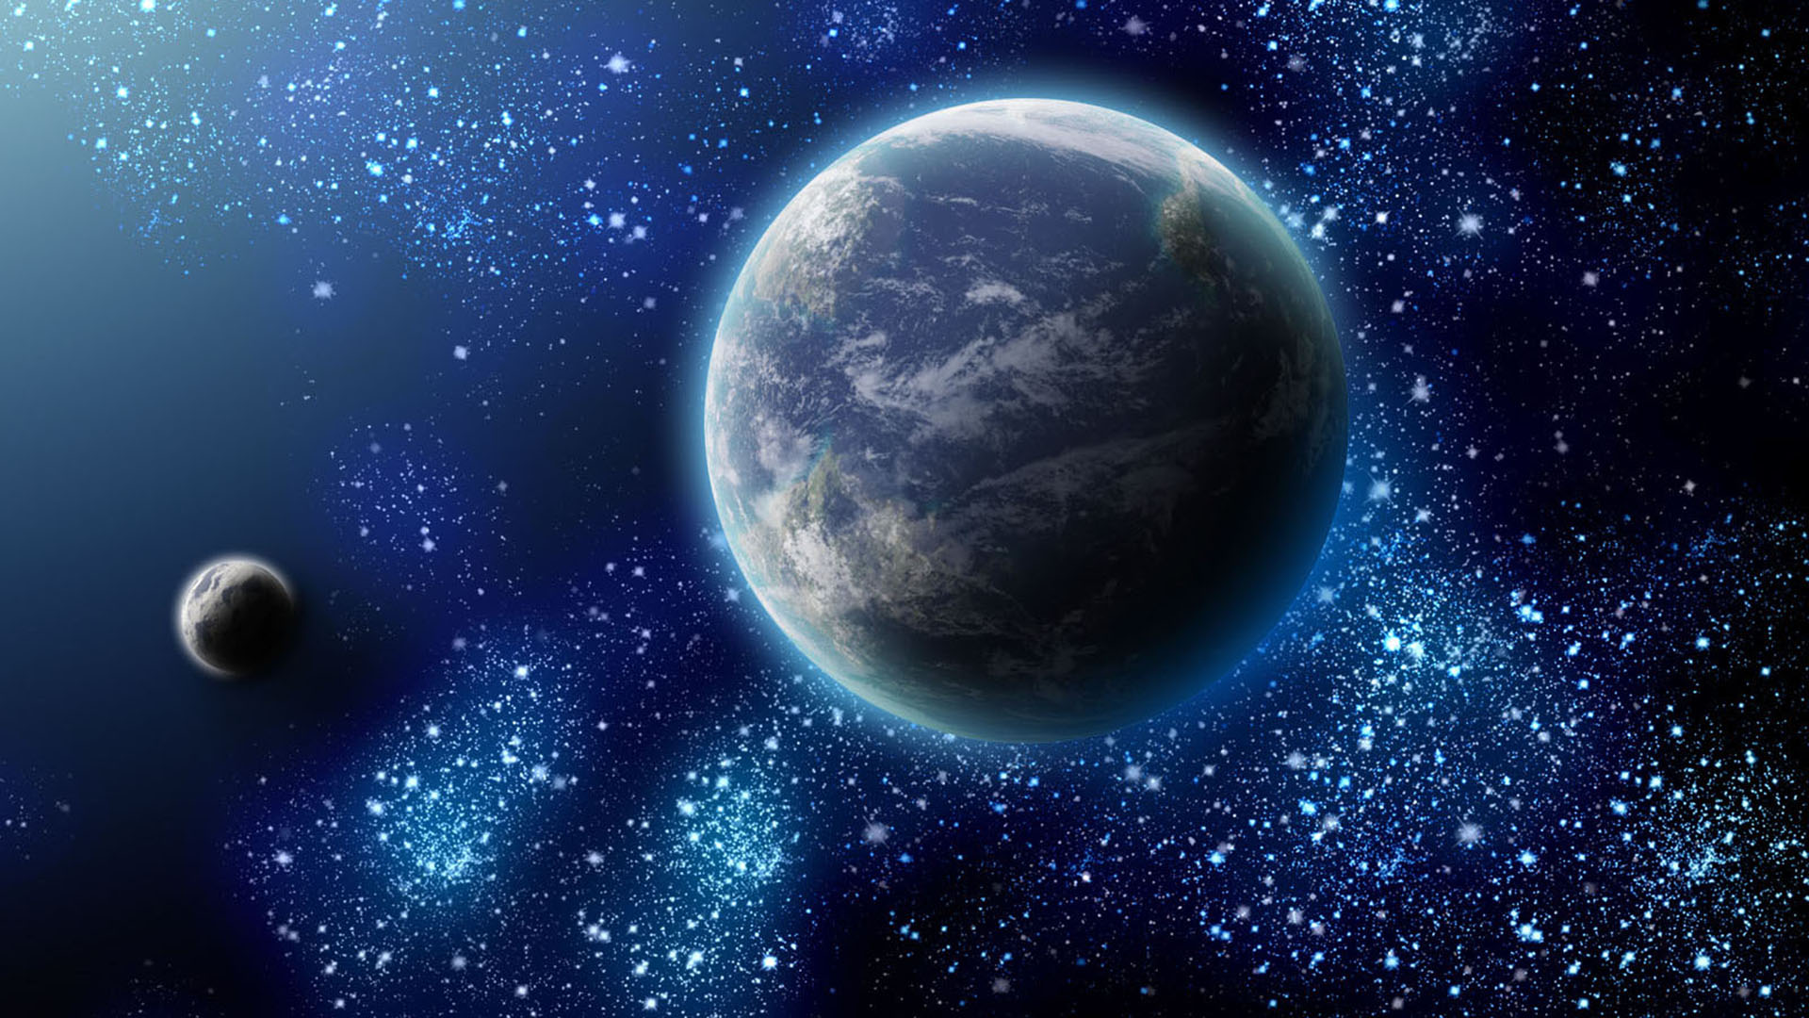
Космос и охрана окружающей среды

Slide 2
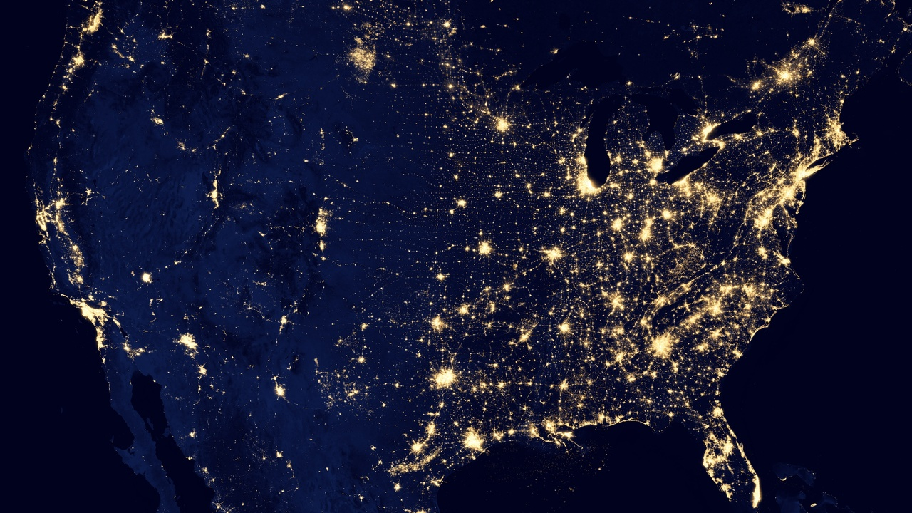
Из космоса наблюдают за погодой, ищут полезные ископаемые, предупреждают о возможности экологических катастроф.

Slide 3
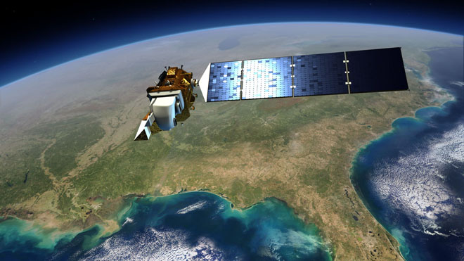
С 1960 г. впервые человечество использовало спутник для контроля за планетой и для изучения Земли из космоса.

Slide 4
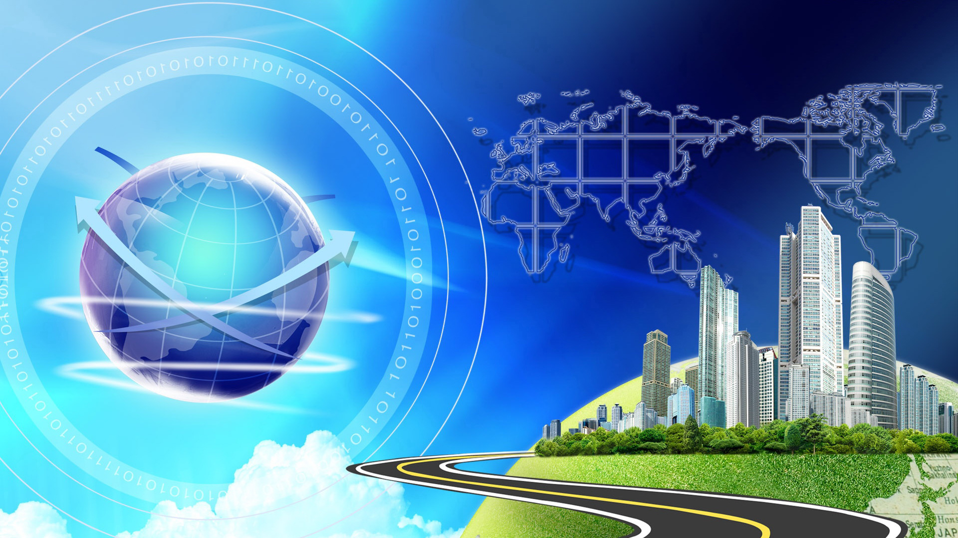
Экологическая обстановка на планете ухудшается: увеличивается численность населения и загрязнение окружающей среды, истощаются природные ресурсы, вырубаются леса.

Slide 5
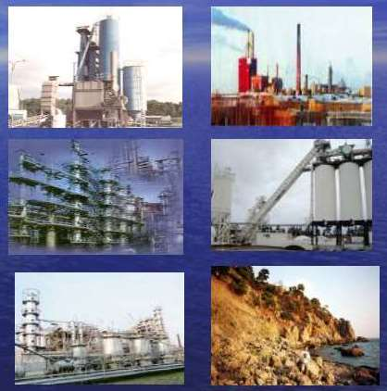
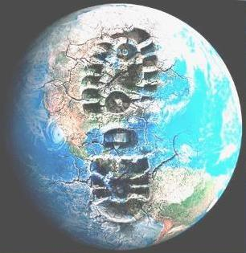
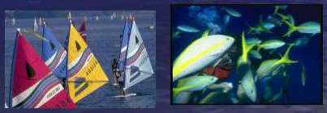
Человек идет по планете. Он осушает болота, распахивает поля, строит фабрики и заводы.

Slide 6
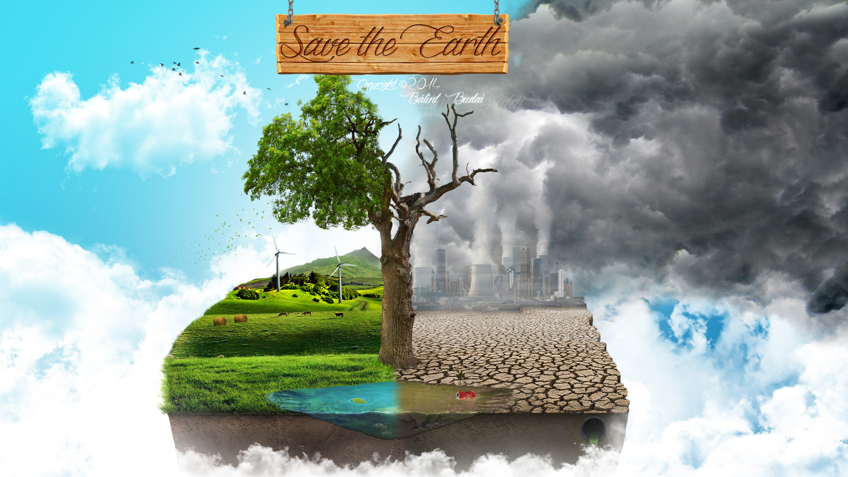
Результат жизнедеятельности - загрязнение окружающей среды.

Slide 7
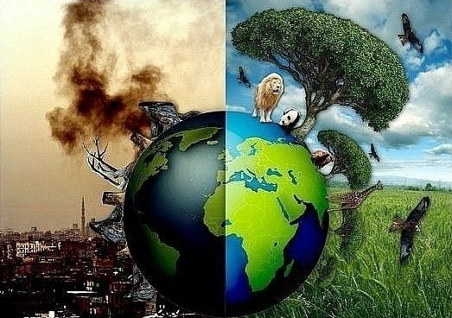
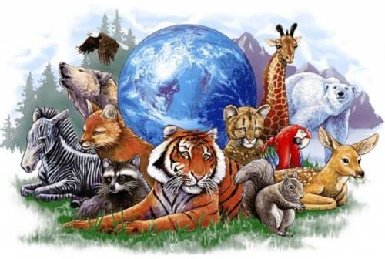
К настоящему времени под прямым или косвенным воздействием человека многие виды животных и растений стали редкими или исчезнувшими с планеты.

Slide 8
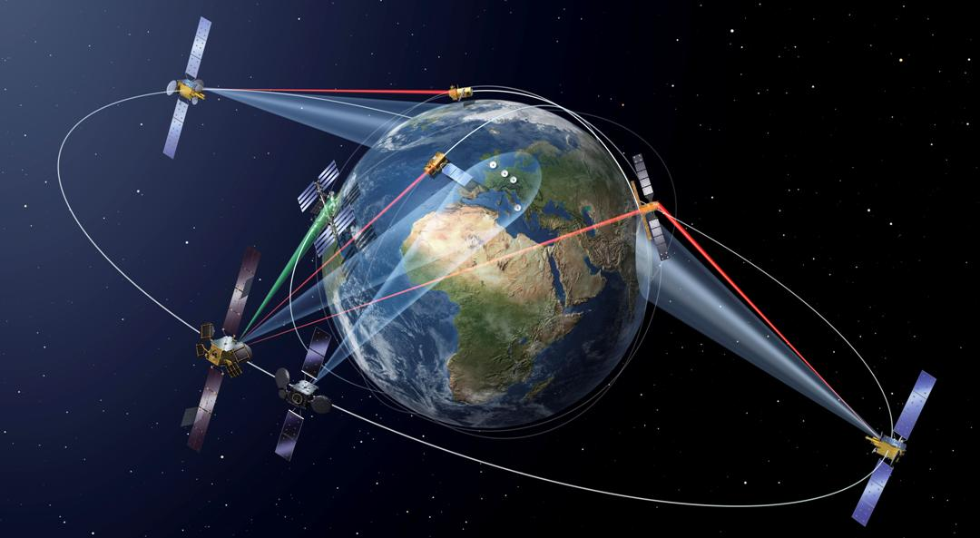
Решение многих проблем дальнейшего экологического развития нашей страны и проблем рационального использования и охраны природных богатств связано с космическими исследованиями.

Slide 9
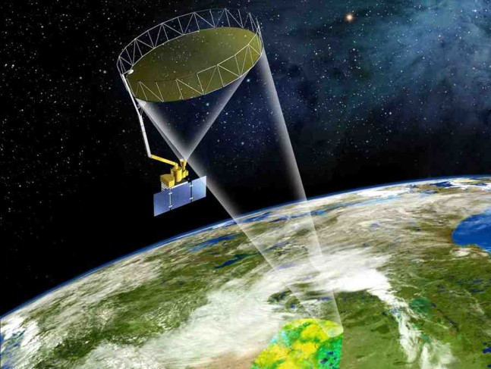
С борта космической станции в весьма короткие сроки можно ’’осмотреть’’ всю земную поверхность или ее большую часть, включая труднодоступные районы.

Slide 10
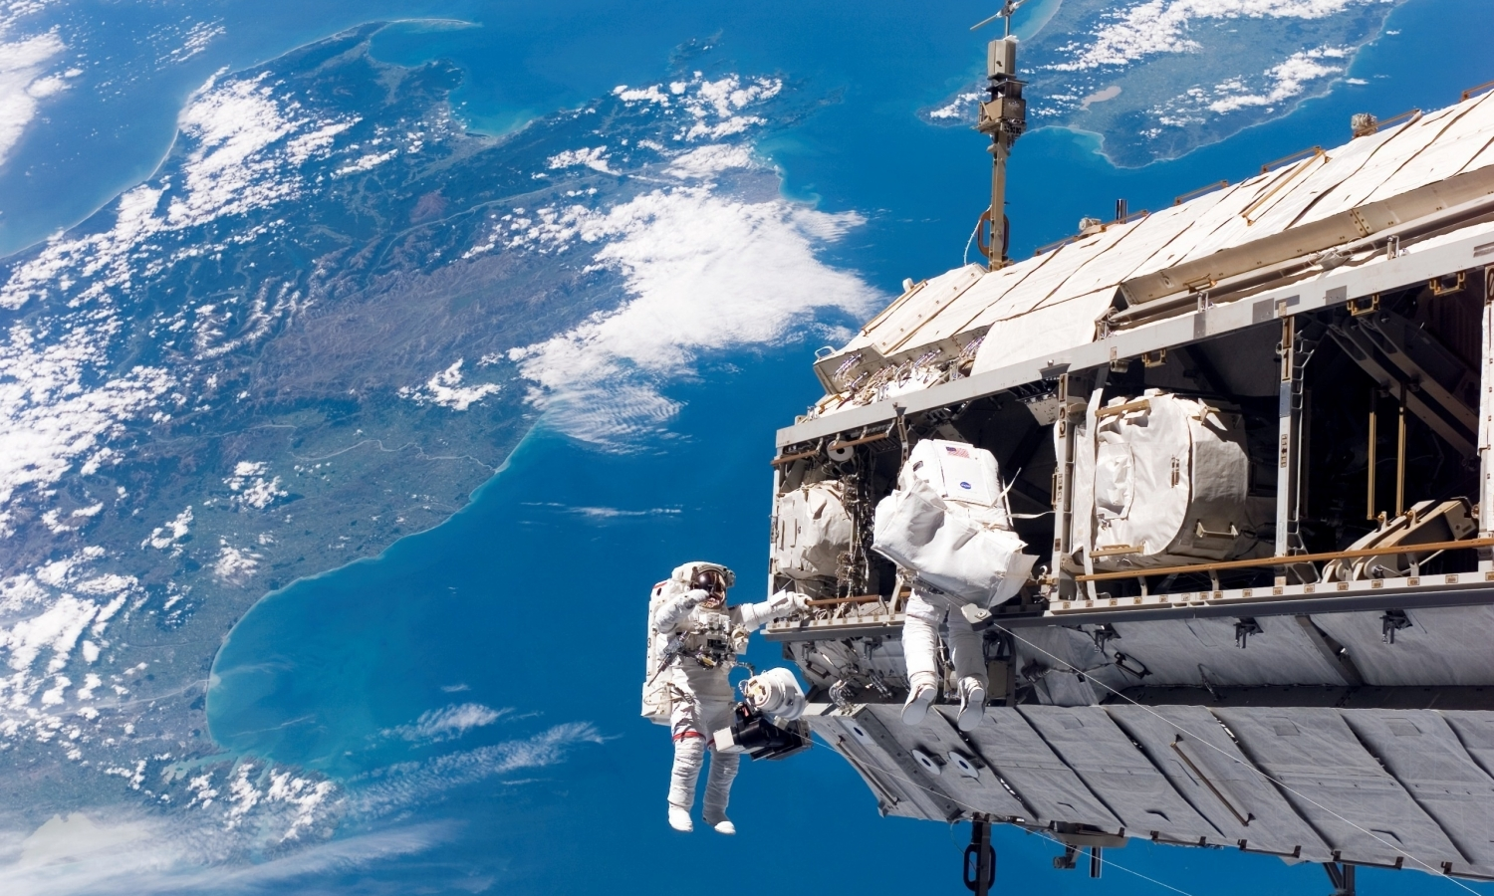
Информация, полученная с искусственных спутников, космических кораблей и орбитальных станций, оказывает нам неоценимую помощь в деле ’’инвертаризации’’ природных ресурсов и позволяет вести разносторонние исследования.

Slide 11
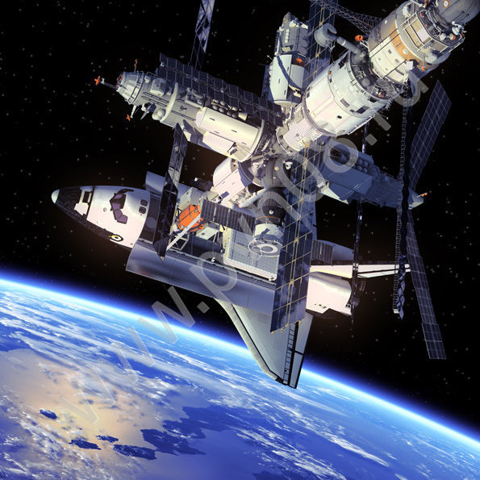
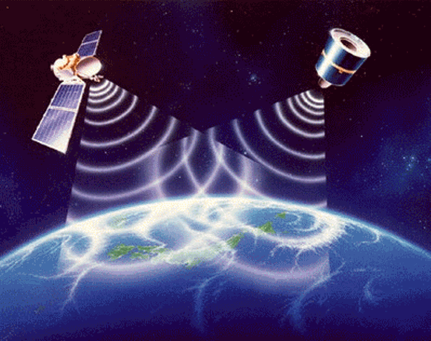
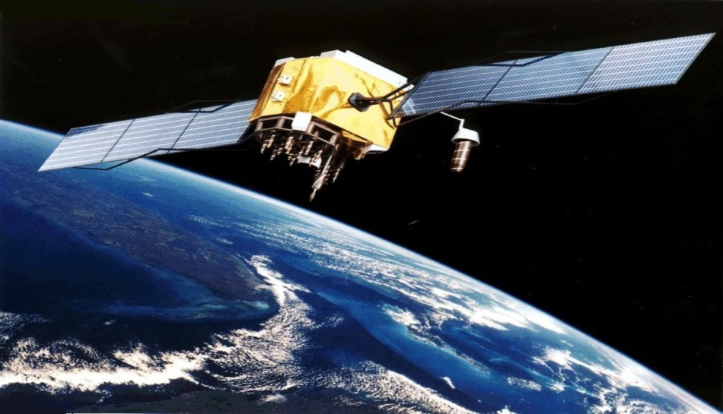
Спутниковая информация весьма широко используется для исследования геологических структур и поиска полезных ископаемых.

Slide 12
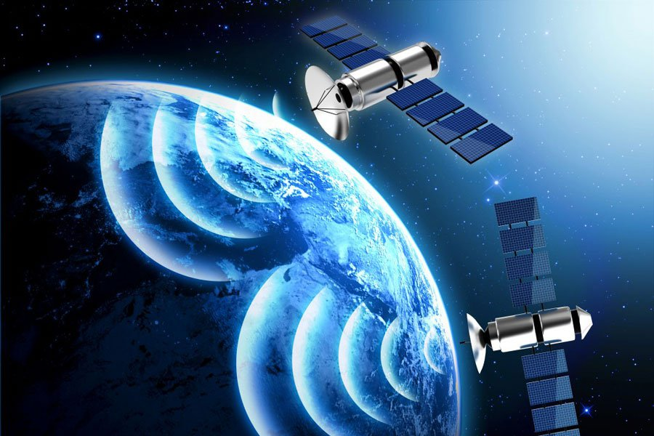
Спутниковые исследования позволяют вести поиск рудных полезных ископаемых, залегающих на больших глубинах.

Slide 13
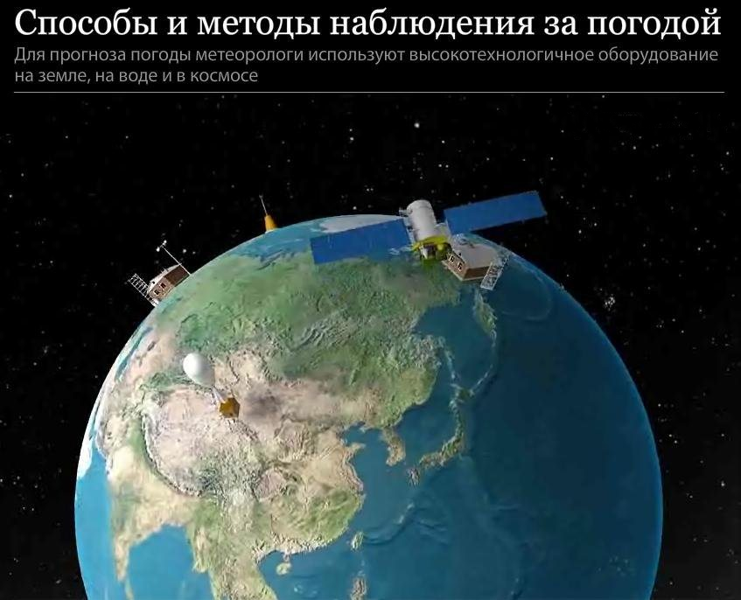
Долгосрочные прогнозы погоды составляются на основе всестороннего анализа данных, полученных с помощью искусственных спутников Земли.

Slide 14
Основное требование к современным гидрологическим исследованиям – постоянные наблюдения на обширных территориях. Это под силу только спутникам.

Slide 15
Леса занимают почти половину территории нашей страны. Контролировать столь обширные площади даже с помощью авиации сложно. Здесь опять необходимы наблюдения из космоса.

Slide 16
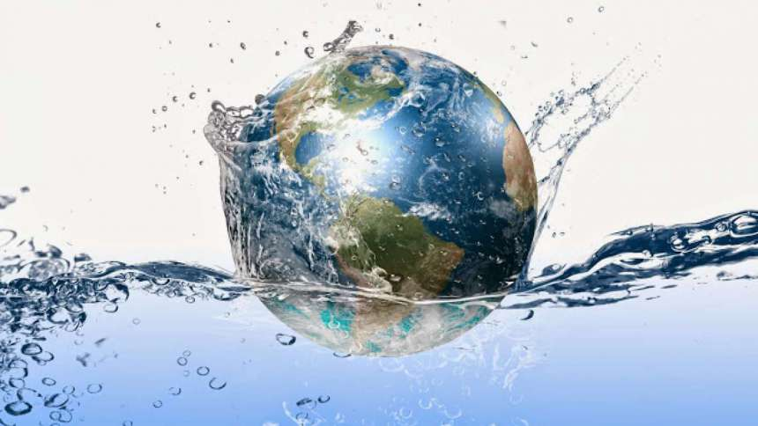
Одно из самых актуальных направлений космических исследований - определение влияния человека на природную среду. Так спутники дают наглядную информацию о загрязнении рек и прибрежных районов морей и океанов.

Slide 17
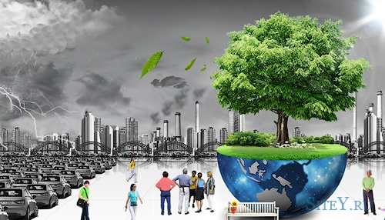
С орбиты космического корабля хорошо видно, процессы изменения человеком окружающей среды не имеют границ.

Slide 18
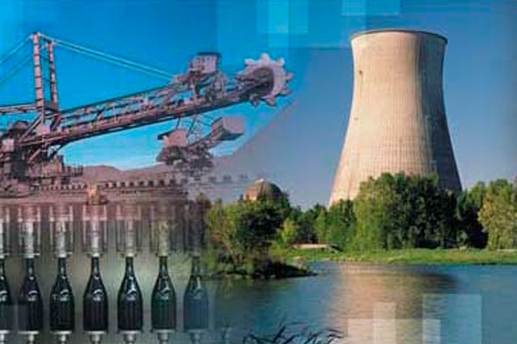
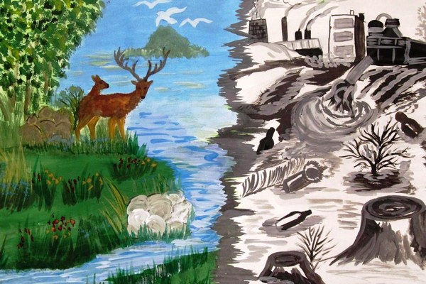
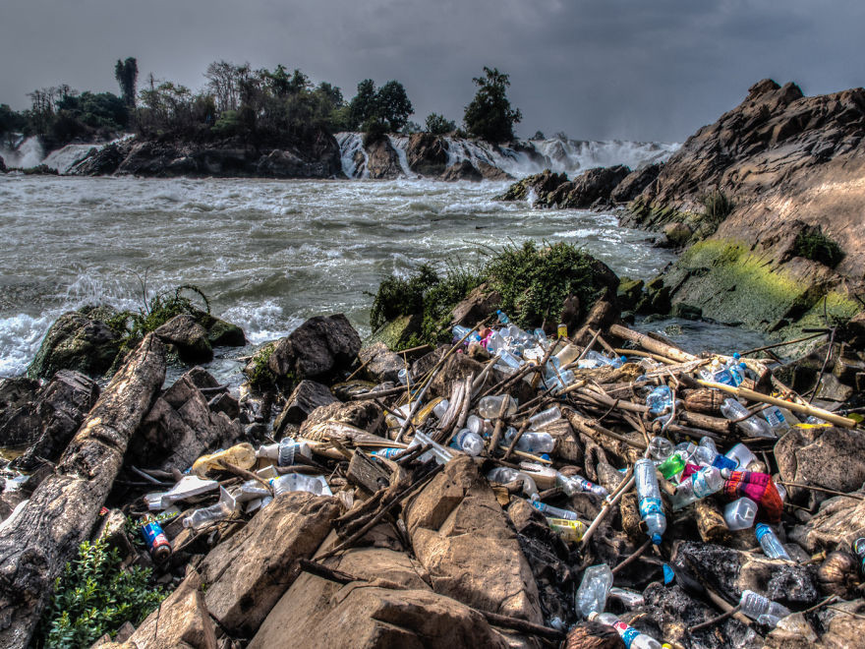
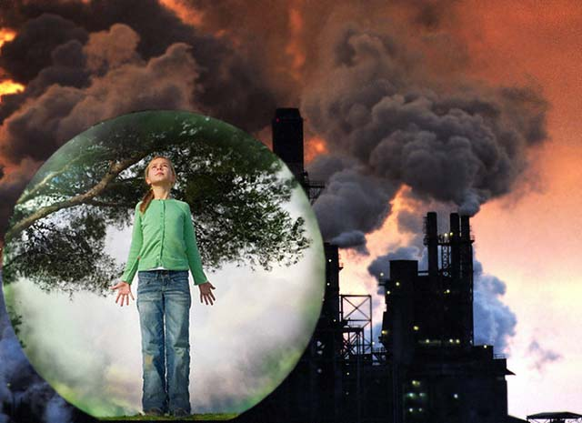
Загрязнения охватывают не только прибрежные, но и нейтральные воды открытого океана. Дымовые шлейфы промышленных предприятий.

Slide 19
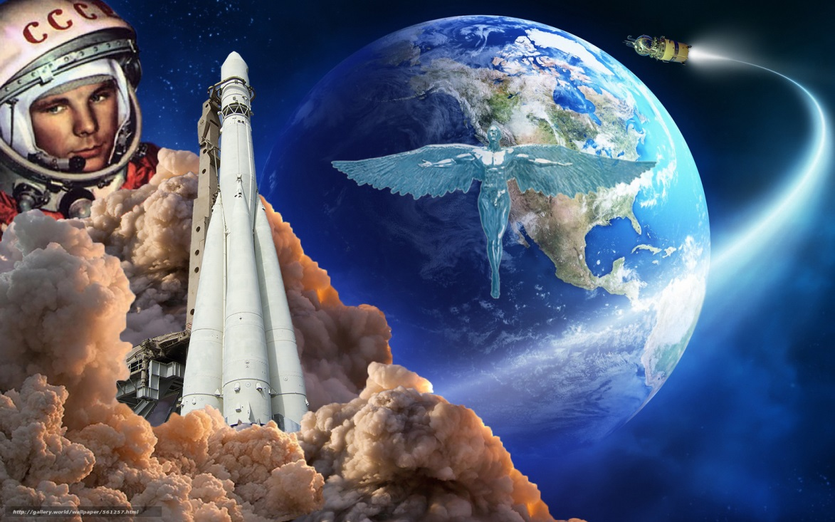
Спутниковая информация позволит получить важные сведения для разработки прогноза региональных и глобальных изменений, возникающих в окружающей среде под воздействием преобразований деятельности человека.

Slide 20
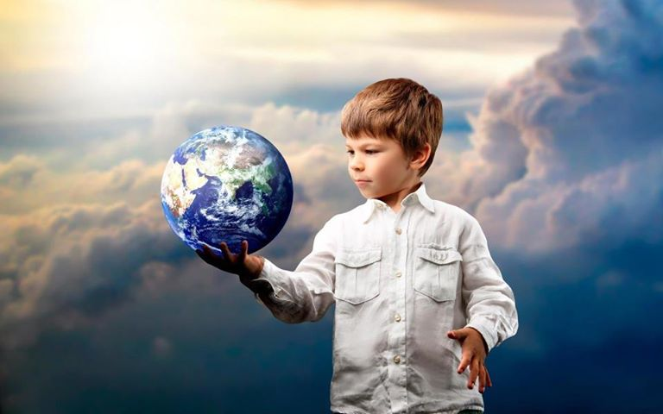
Последовательное осуществление разработан-ной в нашей стране программы космических исследований служат интересам общества и вносит в дело изучения рационального использования и охраны окружающей среды.

